Slide 1
ÖFKE KONTROLÜ

Slide 2
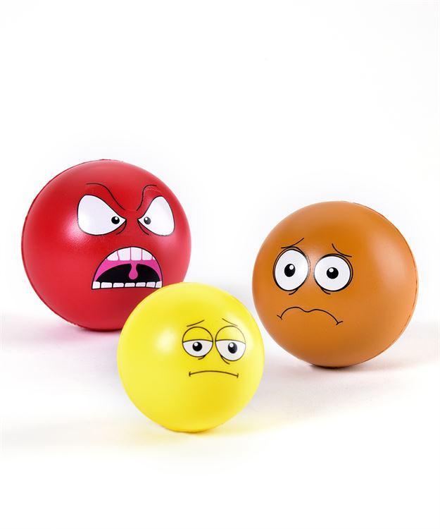

Slide 3
Öfke...
Normal,
Herkes tarafından hissedilen,
Vazgeçilemeyen,
Güçlü fakat kontrol edilmesi öğrenilebilen,
Saldırganlıkla aynı şey olmayan (saldırganlık; öfkenin kontrol edilemediği durumda ortaya çıkan bir davranıştır),
Yukarıdakilerin hepsi.

Slide 4
Eğer cevabınız F ise, öfkenin herkes tarafından hissedilen normal bir duygu olduğunu kabul ediyorsunuz demektir. Öfke bir davranış değildir. Öfke hayatın bir parçasıdır ve toplumun bize öfkemizle nasıl baş edeceğimizi öğretmede pek başarılı olduğu söylenemez(Kökdemir 2003).

Slide 5
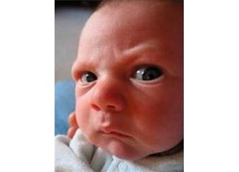
Genellikle kızların öfkeli görünmesi hoş karşılanmazken, erkeklerin öfkelerini olumsuz davranışlarla dışa vurmaları teşvik edilir ve ödüllendirilir.

Slide 6
PEKİ ÖFKE NEDİR?

Slide 7
Öfke, doyurulmamış isteklere, istenmeyen sonuçlara ve karşılanmayan beklentilere verilen, son derece doğal, evrensel ve insanı bir duygusal tepkidir. Öte yandan, belki de en zarar verici olabilen duygusal yaşantı olarak da tanımlanabilir (Soykan 2003).

Slide 8
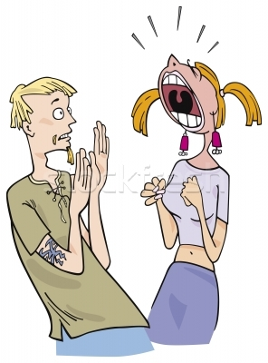

Slide 9
Öfke Nedir?
Öfke, son derece normal ve yaşamın sürdürülmesi için gerekli bir duygudur.
Öfke, duygusal bir tepkidir.
Öfke, kişiyi tehditlere karşı uyarır ve kendisini korumasına olanak sağlar.
Öfke, yeni öğrenmeler için bir motivasyon kaynağıdır.
Öfke, sınırlandırılabildiği sürece sağlıklıdır ve işe yarar.
Öfke, kontrol edilmediğinde kişinin kendisi ve çevresi için zararlı olabilir.

Slide 10
Öfke Ne Değildir?
Öfke bir problem çözme aracı değildir.
Öfke bir öç alma veya intikam yolu değildir.
Öfke başkalarını suçlama biçimi değildir.
Öfke şiddet göstermeye veya suç işlemek için bir neden değildir.
Öfke haklı olma yolu değildir.

Slide 11
Dr. Thomas Gordon öfke olgusunu bir buzdağına benzetir. Buzdağının suyun üzerinde kalan kısmı öfkedir, oysa suyun altında kalan kısmı çok daha geniştir, yani öfkenin ortaya çıkmasına yol açan pek çok duygu burada gizlidir. Alt duygular birikip sertleşip katılaşınca, buzdağının tepesindeki öfkeyi oluşturur.

Slide 12
Sözü geçen alt duygular ise;
Kıskançlık,
Üzüntü,
Yalnızlık,
İtilmişlik,
Kaygı,
Hayal kırıklığı,
Haksızlığa uğrama,
Anlaşılamamak
Sıkıntı gibi duygulardır.

Slide 13
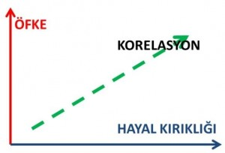
NELERE ÖFKELENİRİZ?
Kişiliğimize saldırıya geçildiğini düşündüğümüz zaman
Kışkırtıldığımız zaman
Stres altında olduğumuz zaman
Haksızlığa uğradığımızı düşündüğümüz zaman
Kendimizi ifade edemediğimiz zaman
Önemlilerimize saldırıldığı zaman
Hayal kırıklığına uğradığımız zaman öfkeleniriz.

Slide 14
Öfke duygusu ifade ediliş açısından farklılaşmaktadır. Bireyler öfkelerini içe atma, dışa yöneltme ve kontrol etme şeklinde gösterebilirler. İçe atma, öfkeyi baskı altında tutmayı ve ifade etmemeyi içerirken; dışa yöneltme vurma, nesnelere zarar verme gibi fiziksel olarak ortaya konulduğu gibi küfür, hakaret, eleştiri gibi sözel yollarla da ifade edilmektedir. Öfkenin kontrol edilmesi, bireyin başkalarıyla olan ilişkilerinde genelde sabırlı, soğukkanlı, hoşgörülü, anlayışlı davranması ve çoğu zaman öfkesini kontrol etme ve sakinleşme eğilimi içinde olmasıdır.

Slide 15
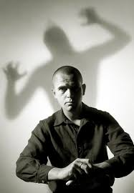
ÖFKE SALDIRGANLIK İLİŞKİSİ
Öfke, saldırganlığın duygusal temellerindendir.
Saldırganlık ve öfke çoğu zaman eş anlamlı olarak ele alınır. Saldırganlık öfkeyle ilişkisi olmasına rağmen ikisi aynı şey değildir.

Slide 16
Öfke duygusu; şiddet, saldırganlık ve düşmanlık duygularından farklıdır.
Düşmanlık, öfke duygularını içerse de öfkeye göre daha uzun süreli negatif bir duygudur.
Saldırganlık ise öfke ve şiddetin dışa yönelik olarak ifade edilme şekillerinden birisidir.

Slide 17
ÖFKENİN FİZİKSEL BELİRTİLERİ
Kas geriliminin artması
Kaşların çatılması
Sık sık ve zor nefes alma, terleme
Ters ters bakma
Yüzün kızarması
Kalp atışlarının hızlanması
Ellerin yumruk biçiminde sıkılması
Dişlerin sıkılması
Titreme hissi
Öfkelendiğimizi
gösteren
UYARICI’lardır.

Slide 18
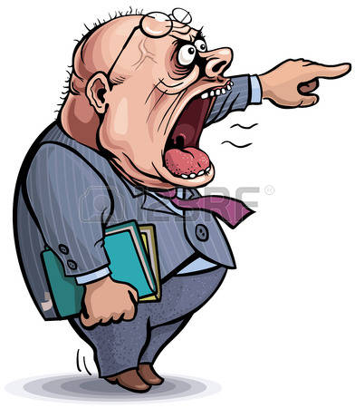
Davranışlarda açık olarak görülen öfke işaretleri;
• Fiziksel ve sözel saldırı,
• Sorun çıkarma,
• İsyankar davranışlarla kendini gösterebilir.

Slide 19
Üstü kapalı davranışsal ve sözel öfke işaretleri;
• Güvensiz,
• Kıskanç,
• Tartışmacı,
• Alaycı ve yargılayıcı davranışlar biçiminde olabilir.

Slide 20
Dolaylı olarak görülen öfke işaretleri;
• İçe kapanma,
• Psikosomatik belirtiler (kalp hastalığı, yüksek kan basıncı gibi),
• Depresyon,
• Suçluluk duygusu,
• Ağlama biçiminde ortaya çıkabilir(Arslan 2009).

Slide 21
Ergenlerde görülen değişken duygusal durumun nedeni, temel bir gereksinmenin karşılanamaması, yeterince doyum sağlanamamasına bağlı olabilir ve ergen, birtakım yollarla kendini ifade etmeye çalışır. Bu istek ve gereksinmeleri olumlu olarak karşılandığında ergen mutlu olur, yoksa endişelenir ve farklı duygusal tepkiler gösterir.
Her yaş grubunda olduğu gibi ergenlerin sergiledikleri önemli duygusal ifadelerden biri öfkedir ve öfkenin ifade edilme biçimi önemlidir. Eğer öfke uygun yollarla açığa çıkarılmazsa ya da ifade edilemezse ergende fiziksel, psikolojik ve sosyal sorunlara neden olabilir(Albayrak 2009).

Slide 22
ÖFKE KONTROLÜ

Slide 23
Öfkeyi doğru ifade etme becerisini kazanmaya “öfke kontrolü” denir.
Öfke kontrolünde temel amaç; saldırganlıktan uzak, şiddet içermeyen, kişinin kendisine ve çevresine zarar vermeyecek şekilde duygusunu ifade becerisi kazanmasıdır.

Slide 24
ÖFKELENDİĞİMİZDE
SALDIRABİLİRİZ
BASTIRABİLİRİZ
ANLATABİLİRİZ
UNUTABİLİRİZ
GİZLEYEBİLİRİZ
BAĞIRABİLİRİZ
AĞLAYABİLİRİZ
YÜZLEŞEBİLİRİZ
ÖFKEMİZİ KONROL EDEBİLİRİZ…

Slide 25
ÖFKEYLE BAŞETMEDE KULLANILAN YANLIŞ YOLLAR
Öfkeyi Yok Sayma
Öfkeyi Başkasına Aktarmak
Öfkeyi Saldırganca Ortaya Koymak
Öfkeyi Pasif Davranışlarla Ortaya Koymak
Öfkeyi Kendine Yöneltmek

Slide 26
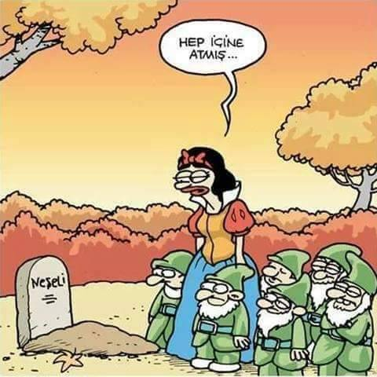

Slide 27
PEKİ DOĞRULAR NELER?

Slide 28
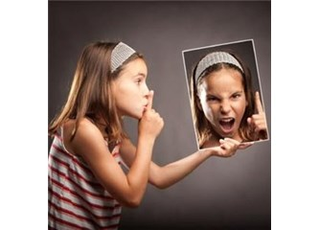
Kendi öfkenizi tetikleyen durumları ve öfkenizin biçimini tanımlayın
Kendi kendinizi sakinleştirmeye yönelik egzersizleri düzenli olarak yapın
Derin nefes alın, nabız atışlarınızı ve nefesinizi kontrol altına alın

Slide 29
4. Kendinize, sızı sakinleştirecek cümleler söyleyin
5. Kendinizi, kontrol etme konusunda kararlı olun Şiddete yönelik davranışları asla kabul edilebilir çözümler olarak değerlendirmeyin
6. Öfke duygusuna evet ancak bu duyguyla davranmaya hayır, bağırmayın, vurmayın
7. Çevrenizdekileri, öfkelendiğinize ait bilgilendirin

Slide 30
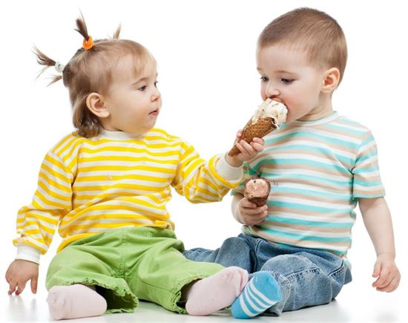
8. Kendinize zaman tanıyın. Eğer mümkün ise kendinizi öfkeli olduğunuz ortamdan hemen uzaklaştırın ve sorunla ancak kontrolünüzü yeniden kazandığınızda uğraşın
9. Problemi açıklığa kavuşturmaya çalışın ve çözümü aramaya odaklanın
10. Bol bol gülün ve espri yeteneğinizi kullanın olaya yeni bir bakış açısı ve yeni bir çerçeve kazandırın. Kişisel saldırılara cevap vermeyin kişiselleştirmekten kaçının

Slide 31
S-A-Y
Sakinleşme
Öfke anında durup, yavaş ve derin nefesler almak, kendi kendinize sakinleşmeliyim telkininde bulunun.
Alternatif düşünce
Sakinleştikten sonra sizi öfkelendirmeyecek alternatif bir açıklamaya yönelin
Yönlendirme
Duygusal enerjinizi yönlendirebileceğiniz bir aktivite bulun, spor, resim vs… (video)

Slide 32
ANLAMAK İÇİN DİNLE…
Konuşmayı kesme
Israrcı olma
Yargılama
Dinlemeye hazırım mesajı verin
Soru sor
Sorunun bir parçası iseniz kabul edin
Diğer insanın gözlerine bak
Anladığını geri bildirimlerle hissettir
Kararına saygı duyun

Slide 33
Herhangi bir kimse öfkelenebilir. Bu kolaydır.
Ne var ki;
Doğru insana
Doğru derecede
Doğru zamanda
Doğru maksatla
Doğru biçimde öfkelenmek,
İşte bu kolay değildir. ARİSTO

Slide 34
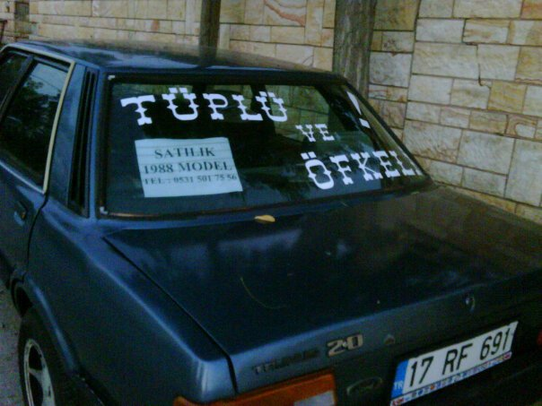
ÖFKE GELİR GÖZ KARARIR ÖFKE GİDER YÜZ KIZARIR

Slide 35
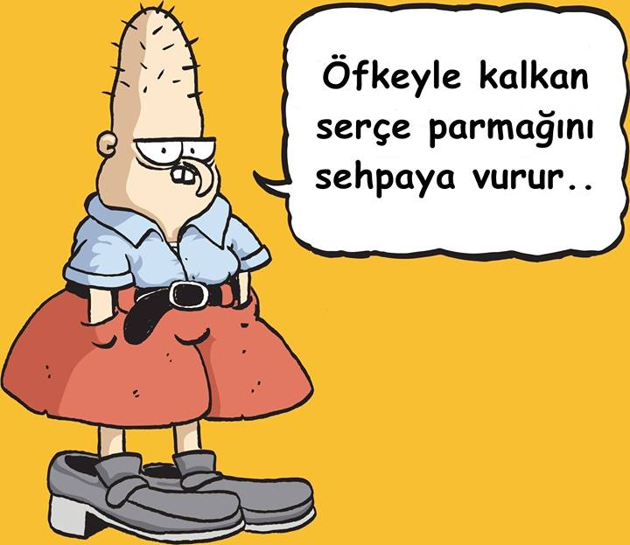

Slide 36
“Öfkeyle kalkan, zararla oturur”
“Öfke gelir gider, kelle gider gelmez!”
“Öfke baldan tatlıdır!”
“Öfkede akıl olmaz!”

Slide 37
ÖFKENİZİN AZ OLMASI,
ÇOK OLDUĞUNDA İSE KONTROLLÜ OLMASI DİLEĞİ İLE…

Slide 38
KAYNAKÇA
Albayrak B., Kutlu Y.(2009). Ergenlerde Öfke İfade Tarzı Ve İlişkili Faktörler Maltepe Üniversitesi Hemşirelik Bilim ve Sanatı Dergisi, Cilt:2,Sayı:3, 58
Arslan, Ç. Öfke ve Öfkeyi İfade Etme Biçimlerinin, Stresle Başa Çıkma ve Kişiler Arası Problem Çözme Açısından İncelenmesi. syf10
Çelenk, S.(2010). Öfke ve Öfke Kontrolü: Öfke nedir, Belirtileri nelerdir, Nasıl kontrol altına alınır
Gündoğdu, R.(2010). Ç.Ü. Sosyal Bilimler Enstitüsü Dergisi, Cilt 19, Sayı 3, 2010. 257-276
Kökdemir, H. Eleştirel - Yaratıcı Düşünme ve Davranış Araştırmaları Laboratuvarı, Pivolka Yıl: 3 Sayı: 12, syf 7
Soykan, Ç.(2003) Öfke ve Öfke Yönetimi. Kriz Dergisi 11 (2) 19-27
Türk, B. (2012). Öfke nedir
Yavuz, B. (Ed.). (2004). Empati, Özel Ekin Koleji P.D.R.H. Öfke ve Kontrolü. İzmir: PDR Yayınları

